Slide 1
Мир фантастики
Роботы
Урок ИЗО в 4 классе

Slide 2
Кто такие роботы?
http://uchebnik.umi.ru/rol_robota_v_zhizni_cheloveka/
Картинки
http://etherdynamic.ru/main/202-roboty-buduschego.html

Slide 3
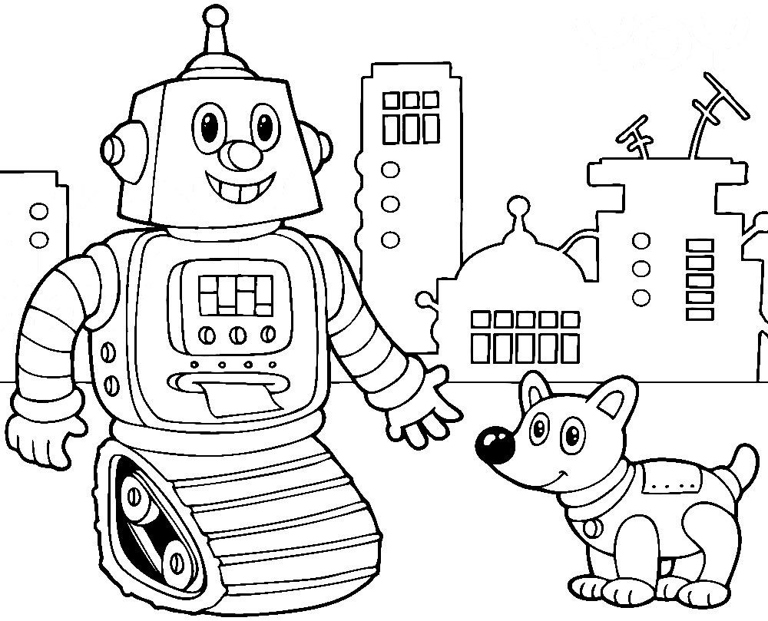

Slide 4
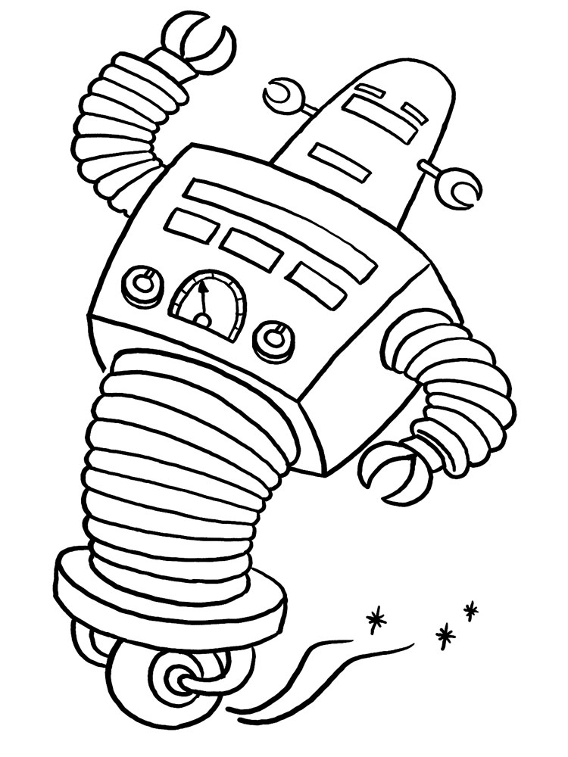
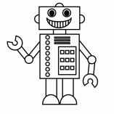

Slide 5
